Slide 1
স্বাগতম ও শুভেচ্ছা

Slide 2
পরিচিতি
লিয়া আক্তার সহকারি শিক্ষক কাকালদী সরকারি প্রাথমিক বিদ্যালয়
সিরাজদিখান, মুন্সীগঞ্জ।

Slide 3
পাঠ পরিচিতি ৩য় শ্রেণি –বিজ্ঞান
পাঠ : শক্তি পাঠ্যাংশ : বিদ্যুৎ শক্তির নানা ব্যবহার।

Slide 4
শিখনফল
১। বিদ্যুৎ কি তা বলতে পারবে।
২। কয়েকটি বিদ্যুৎ চালিত
যন্ত্রের নাম লিখতে পারবে।

Slide 5
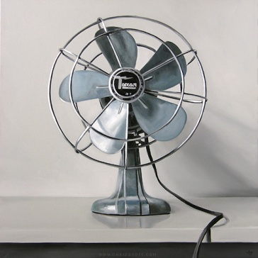

Slide 6
বিদ্যুৎ
এক প্রকার শক্তি

Slide 7
বিদ্যুৎ শক্তির ব্যবহার

Slide 8
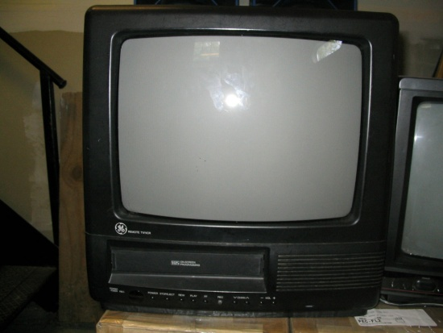
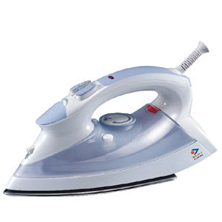
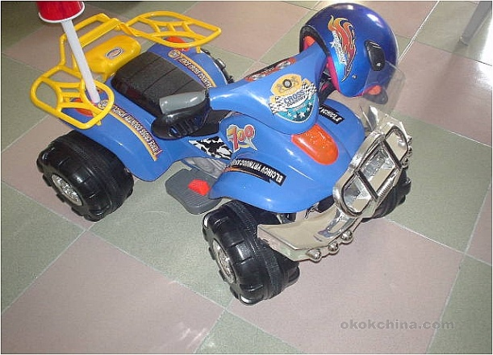
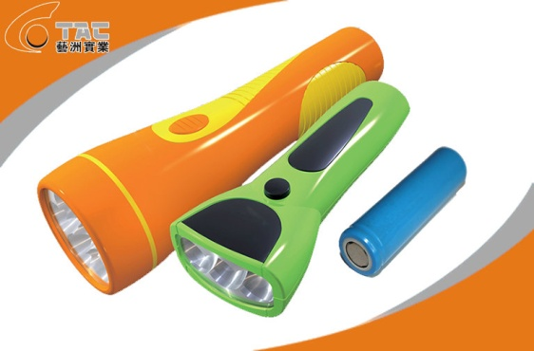
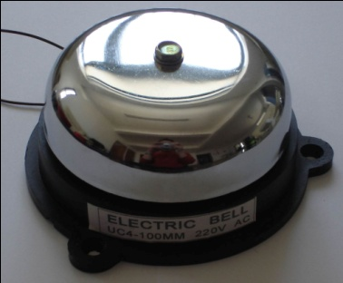
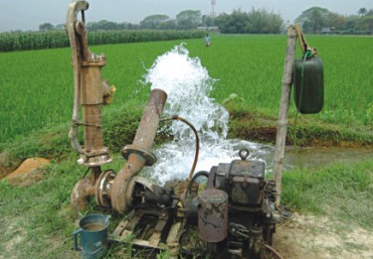
টেলিভিশন
ইস্ত্রি
খেলনা গাড়ী
টর্চ লাইট
কলিং বেল
সেচ কাজ

Slide 9
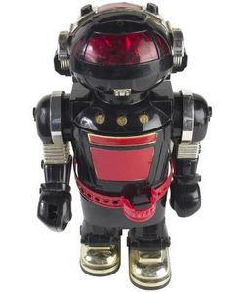
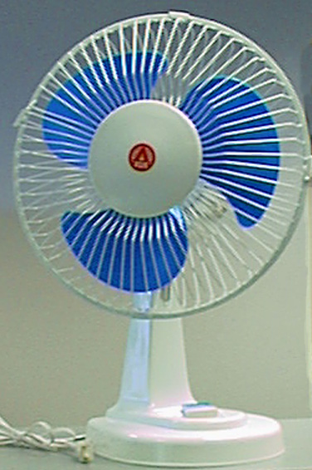
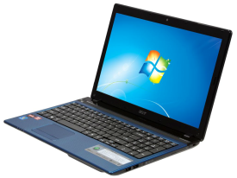
পাখা
রেফ্রিজারেটর
খেলনা
ল্যাপটপ
বৈদ্যুতিক বাতি

Slide 10
দলীয় কাজ
বেলি
জবা

Slide 11
ছবি দেখে বিদ্যুৎ চালিত যন্ত্র গুলোর নাম খাতায় লিখ।

Slide 12
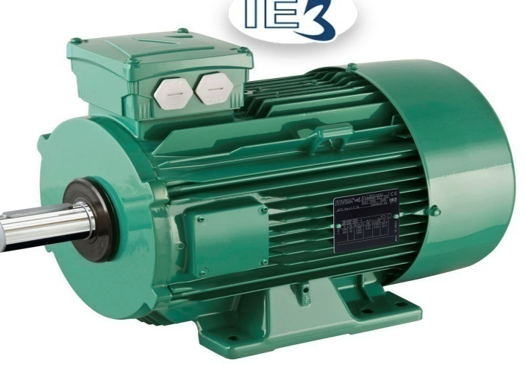
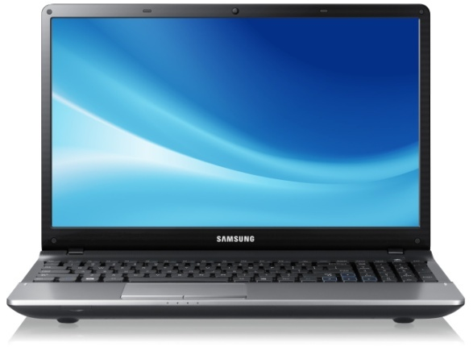
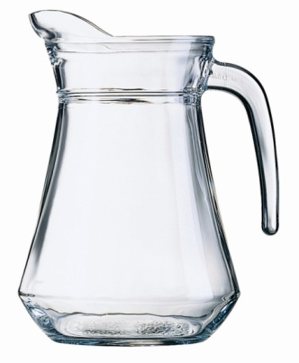
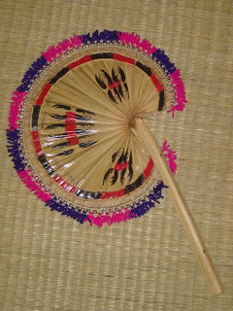
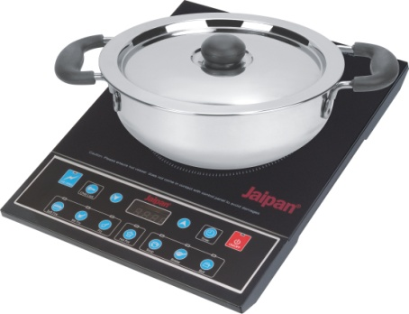

Slide 13
মূল্যায়ন
১। বিদ্যুৎ কি তা বল।
২। কয়েকটি বিদ্যুৎ চালিত যন্ত্রের নাম খাতায় লিখ।

Slide 14
ধন্যবাদ

